Slide 1
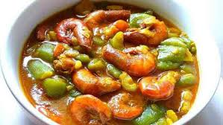
সবাইকে আজকের ক্লাসে
স্বাগতম

Slide 2
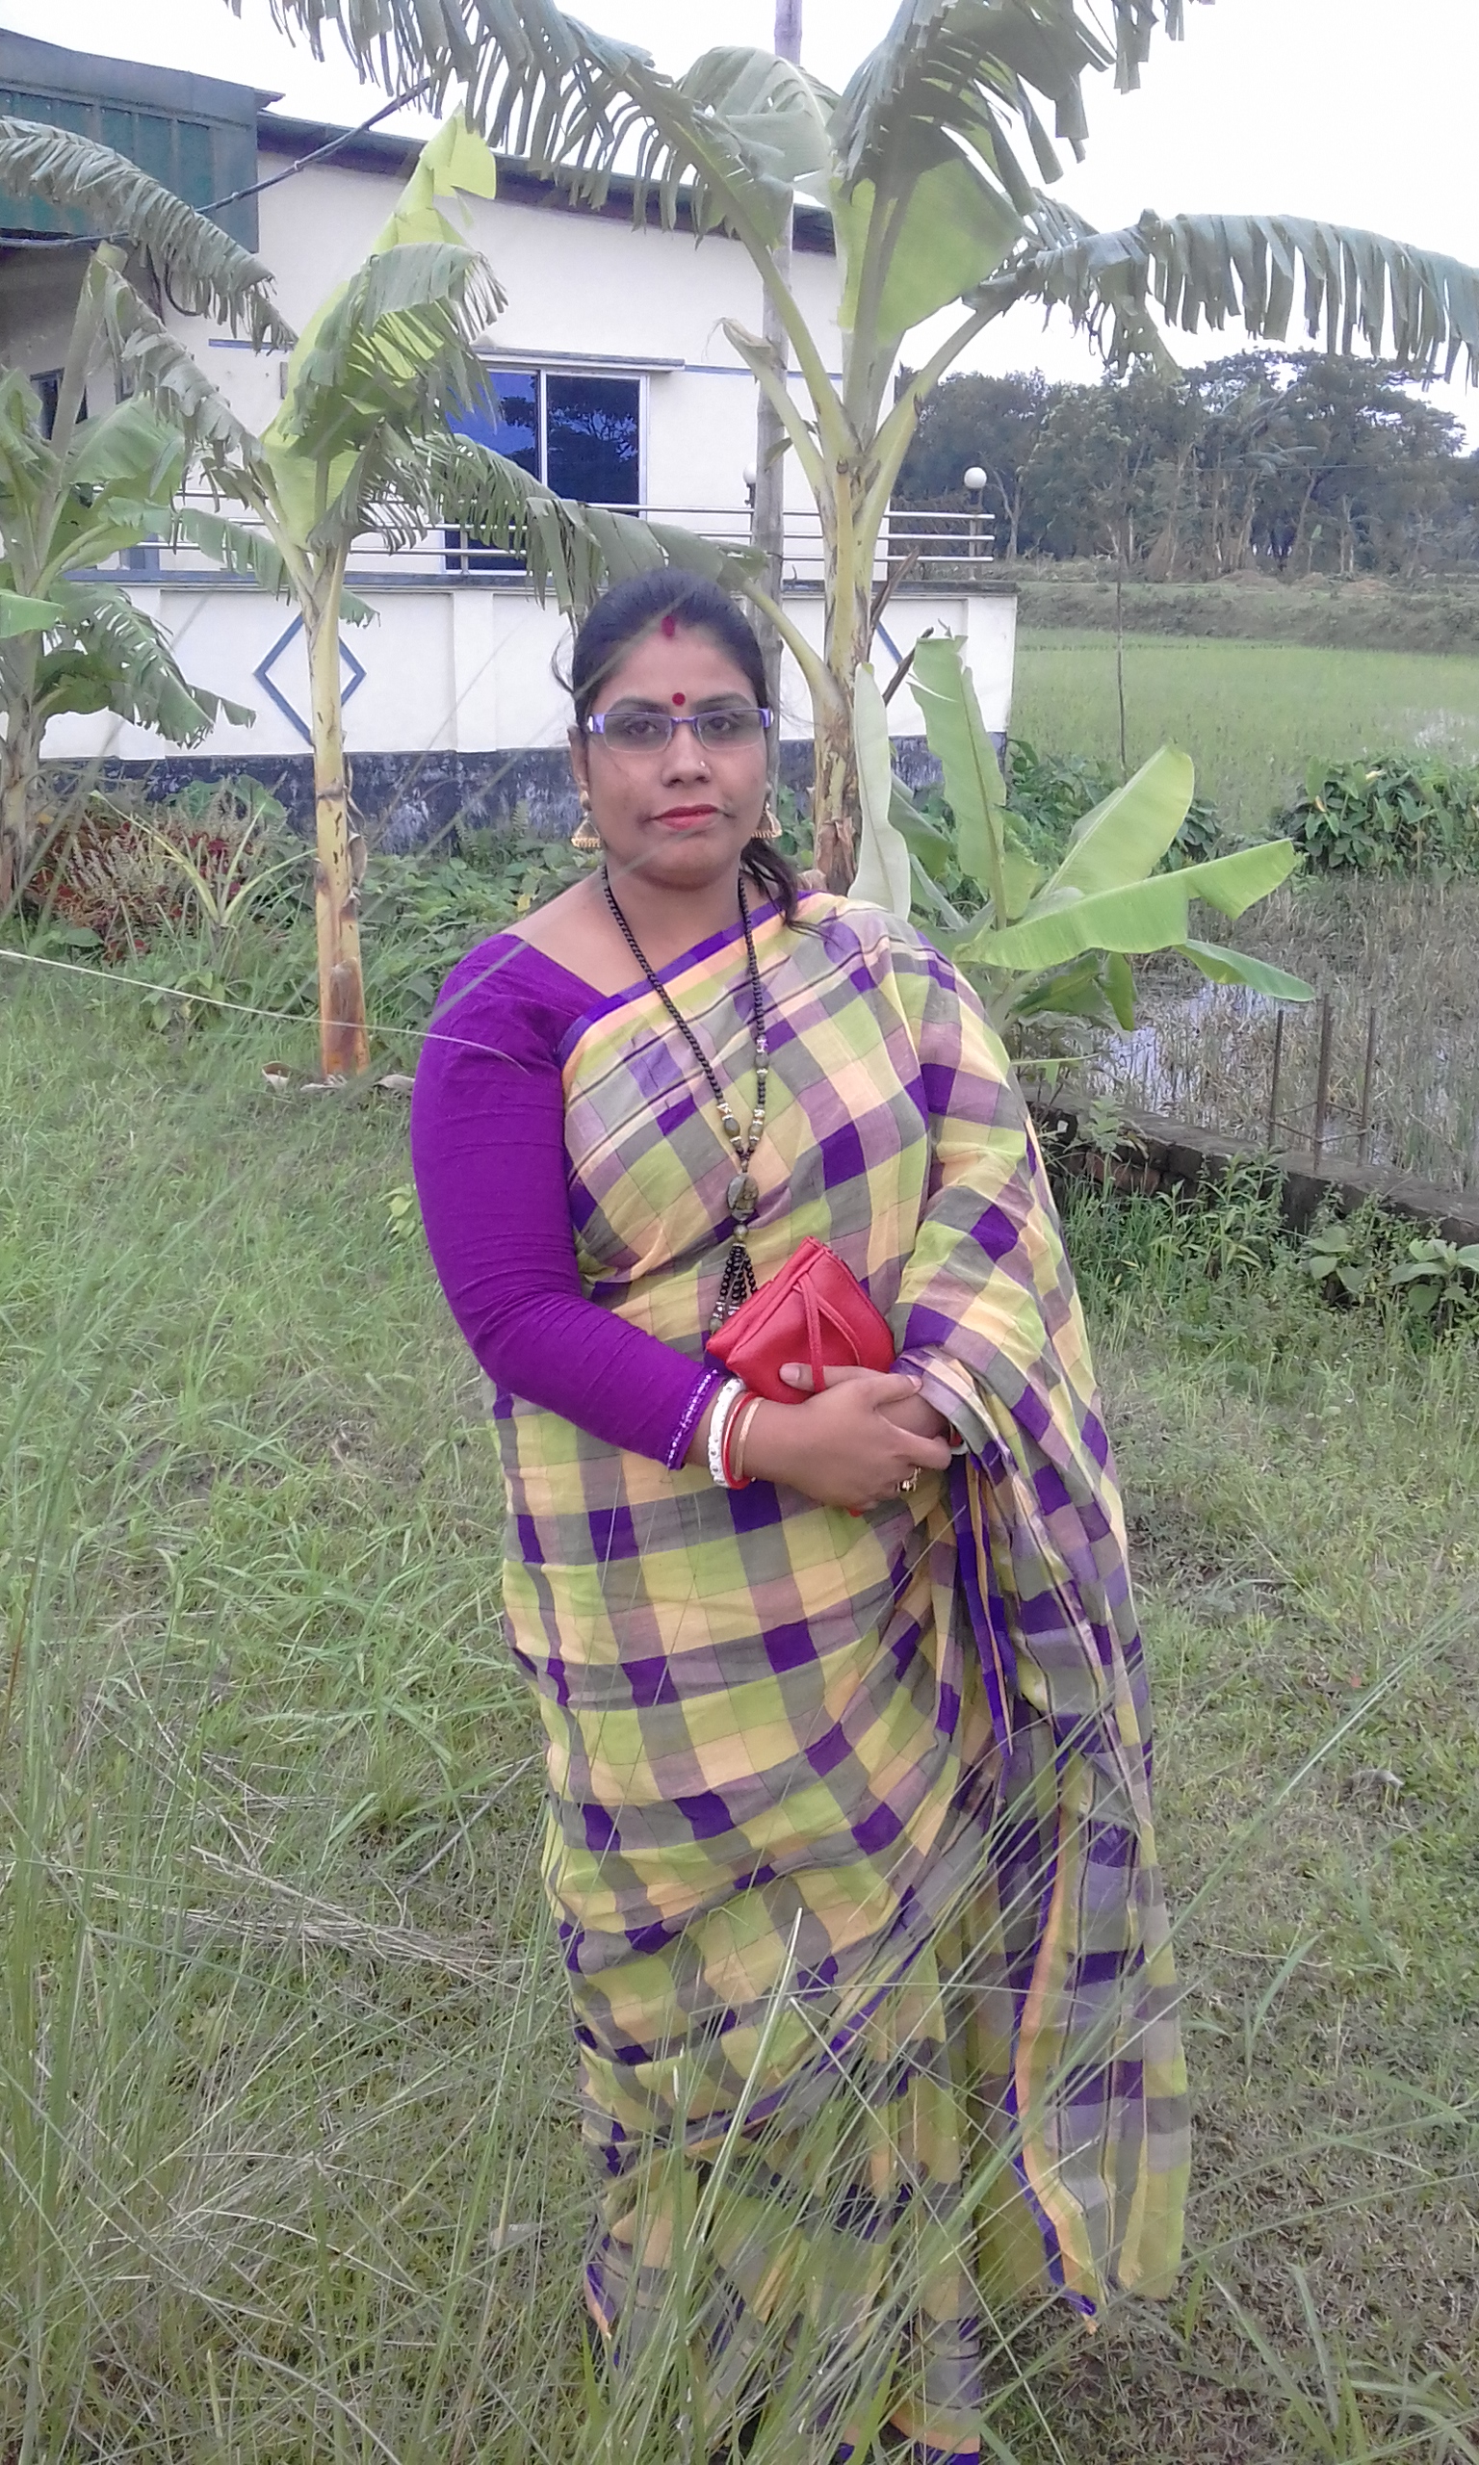
পরিচিতি
অপর্না দাস
সহিকারি শিক্ষক
জেলা স্মরনী বালিকা উচ্চ বিদ্যালয়
কিশোরগঞ্জ সদর
aparnasamarup@gmail.com
শ্রেনীঃ নবম
বিষয়ঃ গার্হস্থ্য বিজ্ঞান
পাঠঃ খাদ্য প্রস্তুত ও পরিবেশন
সময়ঃ ৪৫ মিনিট

Slide 3
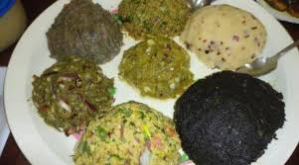
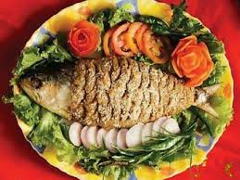
চল কিছু ছবি দেখি

Slide 4
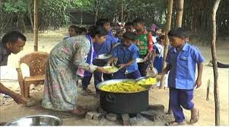
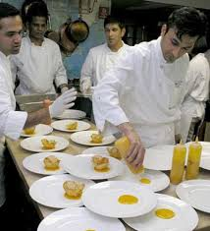

Slide 5
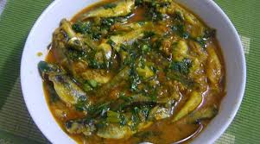
আমরা ছবিতে দেখলাম প্রস্তুতকৃত খাদ্য এবং খাবার পরিবেশনের নমুনা
আজকের পাঠ
খাদ্য প্রস্তুত ও পরিবেশন

Slide 6
শিখন ফল
পাঠ শেষে শিক্ষার্থীরা ………………
>মেনু কি তা বলতে পারবে।
>মেনু তৈরির সময় বিবেচ্য বিষয়গুলোর ব্যাখ্যা দিতে পারবে।
>রেসিপির জন্য কোন কোন বিষয়গুলো তালিকাভুক্ত করতে হবে তা ব্যাখ্যা করতে পারবে।
>খাদ্য পরিবেশনের বিভিন্ন পদ্ধতি গুলো বিশ্লেষন করতে পারবে।

Slide 7
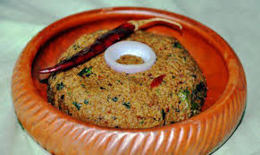
চল তবে আমরা জেনে নিই মেনু কাকে বলে?
মেনুঃ খাদ্যের যেই লিখিত তালিকায় পরিবারের বাজেট বা আয় অনুযায়ী প্রত্যেক সদস্যের
রুচি, চাহিদা, বয়স, খাদ্য প্রস্তুত পদ্ধতি প্রভৃতি বিষয়গুলো অন্তর্ভূক্ত থাকে তাকেই বলা মেনু।
অন্যদিকে একটি খাবার তৈরি করতে কি কি উপাদান লাগে ,কি পরিমানে লাগে কিভাবে রান্না করতে হয় ইত্যাদিবিষয় গুলোর লিখিত তালিকাকে বলা হয় রেসিপি।

Slide 8
মেনু তৈরির বিবেচ্য বিষয়গুলোর সংক্ষিপ্ত বর্ননাঃ
বয়সঃ একটি পরিবারে বিভিন্ন বয়সের লোক থাকে। তাদের প্রত্যেকের বয়সের দিকে
খেয়াল রেখে মেনু তৈ্রি করতে হয় কারন বড়রা যা খেতে পারে ছোটরা তা খেতে পারেনা।
২) শ্রমঃ সবার পরিশ্রমের ধরন এক নয়। বসে থাকা অফিস মেনেজারের চেয়ে রিক্সাওয়ালার
শ্রম বেশি হয় ফলে তার খাদ্য চাহিদাও বেশি সেই সাথে ক্যালরির পরিমান ও বেশি লাগে ।
৩)আয়ঃ পরিবারের আয়ের উপর ভিত্তি করেই মেনু প্রনয়ণ করতে হয়। যার যার সামর্থ অনুযায়ী
খাবারের মেনু প্রনয়ন করতে হয়।
৪) আবহাওয়া ও মৌসুমঃ আমাদের দেশে ঋতু ভেদে বিভিন্ন ফলমুল ও সবজির সমাগম ঘটে।
যেমন শীত কালে পিঠা পুলি খাওয়ার ধুম লাগে। তাই আবহাওয়া ও মৌসুম ভেদে মেনু তৈ্রি করা উচিত।
৫)লিঙ্গঃ লিঙ্গ ভেদে খাবারের ও পার্থক্য হয়।যেমন মেয়েদের লৌহ আর ক্যালসিয়াম জাতীয় খাবার
বেশি প্রয়োজন হয়, সেই সাথে পুরুষদের বেশি ক্যালরি জাতীয় খাবার প্রয়োজন হউয়।কাজেই এসব বিষয়
গুলো মেনু তৈ্রির সময় বিবেচনায় রাখতে হয়।
৬) উপলক্ষঃ বিয়ে,জন্মদিন,বৌভাত,মিলাদ,ঈদ,পুজা ইত্যাদি বিভিন্ন উপলক্ষে খাবারের আয়োজন বিভিন্ন
রকম হয়।

Slide 9
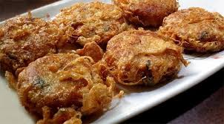
একক কাজ
মেনু কাকে বলে? মেনু তৈরির বিবেচ্য বিষয়গুলোর নাম লিখ।

Slide 10
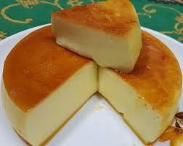
রিসিপি (পুডিং) তৈরির নমুনা
উপকরন
পরিমান
প্রস্তুতকৃত খাদ্যের পরিমান
ডিম
৩টি
দুধ
৫০০ গ্রাম প্রায়
৪ পরিবেশন
৫০০ গ্রাম
চিনি
৩ টেবিল চামচ
পুডিং
৪ ফোঁটা
ভেনিলা এসেন্স

Slide 11
পুডিং প্রস্তুত প্রণালী
১) প্রথমে পুডিং তৈরির পাত্রে চিনি ক্যারামেল করে নিতে হবে।
২) অন্য একটি পাত্রে ডিমগুলো ফেটিয়ে তার সাথে দুধ ,চিনি মিশিয়ে নিতে হবে।
৩)বড় সসপ্যানে ফুটানো পানি দিয়ে দুধ ডিম চিনি মিশানো পাত্রটি মুখ বন্ধ করে
এমনভাবে বসাতে হবে যাতে পাত্রটির তিন ভাগের এক অংশ পানিতে ডুবে থাকে।
৪) চুলার আঁচ মাঝামাঝি্ করে এক ঘন্টা ফুটাতে হবে।
৫)পুডিং সম্পুর্ণ ভাবে জমে গেলে ঠান্ডা করে নিতে হবে।
৬)ঠান্ডা হলে ছুরি দিয়ে কেটে প্লেটে পরিবেশন করতে হবে।

Slide 12
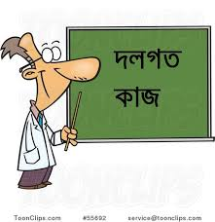
প্প
পুডিং
তৈরির
রেসিপিটি
লিখ

Slide 13
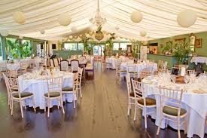
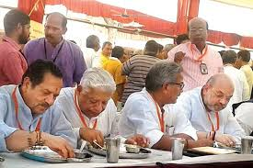
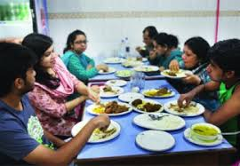
খাদ্য পরিবেশনের বিভিন্ন পদ্ধতি
খাদ্য পরিবেশন মুলত দুই প্রকারঃ
আনুষ্ঠানিক পরিবেশন ২) অনানুষ্ঠানিক পরিবেশন
আনুষ্ঠানিক পরিবেশনে রয়েছে
বিয়ের অনুষ্ঠান
রাষ্ট্রীয় ভোজ
হোটেলের ভোজ

Slide 14
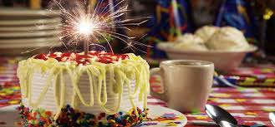
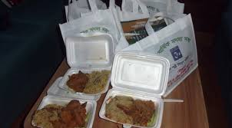
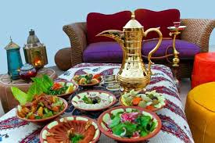
অনানুষ্ঠানিক পরিবেশনে রয়েছে
জন্মদিনের খাবার
প্যাকেট খাবার
আকিকার খাবার

Slide 15
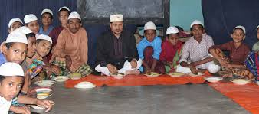
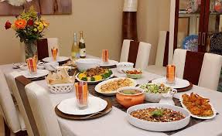
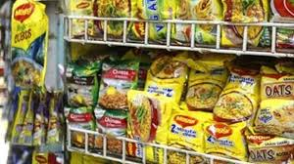
মিলাদের খাবার
বিবাহ বার্ষিকির খাবার
গুদামজাত খাবার

Slide 16
পআ
আনুষ্ঠানিক ও অনানুষ্ঠানিক
পরিবেশন পদ্ধতি গুলো নিজেরা
আলোচনা করে বর্ননা লিখ।

Slide 17
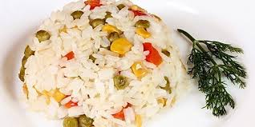
মুল্যায়ন
>ছবির পরিবেশন পদ্ধতিটি কোন ধরনের?
আনুষ্ঠানিক পদ্ধতি।
>এটা কোন ধরনের পরিবেশন পদ্ধতি?
> অনানুষ্ঠানিক।
>খাদ্য পরিবেশন পদ্ধতি কয় ধরনের?
দুই ধরনের।
রেসিপি কি?
খাদ্য প্রস্তুত প্রনালীর লিখিত তালিকা।
>পুডিং প্রস্তুত করতে কি কি লাগে?
দুধ,ডিম,চিনি,ভেনিলা এসেন্স।
বয়স,লিঙ্গ,উপলক্ষ,অনুষ্ঠান ভেদে মেনু প্রনয়ণ করতে হয়?
হ্যাঁ

Slide 18
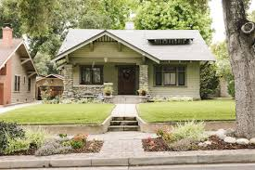
বাড়ীর কাজ
৫ জনের সবজি নিরামিষ প্রস্তুত প্রণালীর রেসিপি করে লিখে আনবে

Slide 19
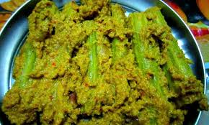
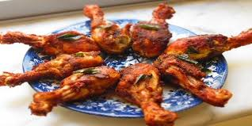
সবাই বেশি বেশি করে খাওয়া দাওয়া করবে আর আগামী ক্লাসে আসবে
ধন্যবাদ

